Slide 1
金属结构
有源器件
电源/地
绝缘基底
通孔
信号层

Slide 2


z
PA movement
Waveguide 1
Waveguide 2
……
L_{z}
BS
Waveguide M
x
User 1
……
User K
L_{y}
y
User 2
L_{x}

Slide 3
z
N PAs
Waveguide 1
Waveguide 2
……
L_{z}
BS
Waveguide M
x
User 1
……
User K
L_{y}
y
User 2
L_{x}

Slide 4
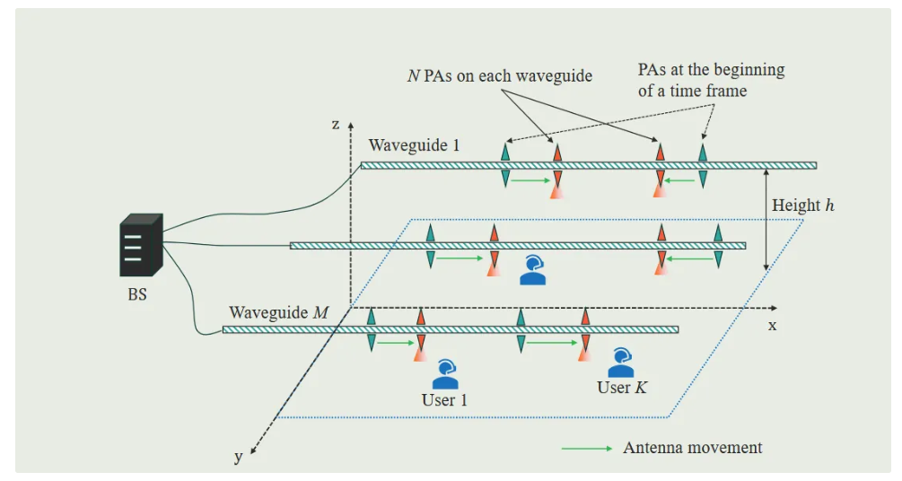


Slide 5
